Slide 1
Классические подходы в обработке текста

Slide 2
План
Варианты представления текста
Алгоритм наивного Байеса

Slide 3
Представление текста: one hot
Точка данных - документ - некоторый текст (набор букв в utf-8 формате).
Может быть разной длины
Простейший способ - представить в виде вектора фиксированной длины
Каждое уникальное слово в тексте - новый признак (колонка)
Наличие слова в документе - 1, отсутствие - 0
Недостатки:
Все слова одинаково “важны для алгоритма”
Большое пространство признаков (стоит задуматься о понижении размерности)
Теряются пространственные зависимости в тексте

Slide 4
Представление текста: Count vectorizer
Как и в случае one-hot каждый документ - вектор фиксированной длины.
Каждое уникальное слово в тексте - новый признак (колонка)
Вместе индикатора вхождения слова - количество появлений в тексте
Недостатки:
Частота встречи слова - не лучший показатель важности для текста (предлоги, союзы, прочие часто встречающиеся признаки)
Большое пространство признаков (стоит задуматься о понижении размерности)
Теряются пространственные зависимости в тексте

Slide 5
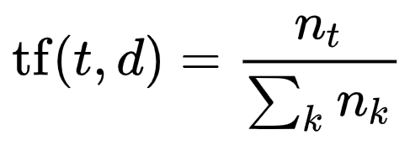
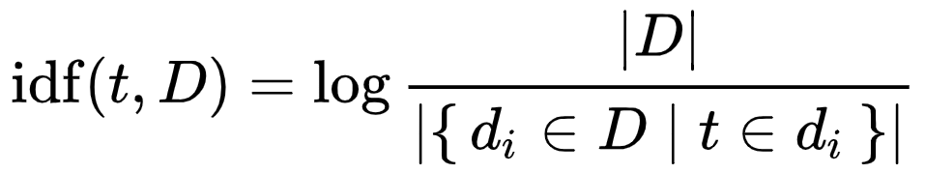
Представление текста: TF-IDF vectorizer
Как и в случае count vectorizer каждый документ - вектор фиксированной длины.
Каждое уникальное слово в тексте - новый признак (колонка)
Вместе количество появлений в тексте - это количественно умноженное на обратную частоту встречания (гасим слишком частые слова)
Т.е. теперь каждое слово (t от term) в каждом документе (d от document) определяется его частотой (tf(t,d) - term frequency)
nt - число вхождений слова t в документ d
знаменатель - общее число слов в этом документе d
Умноженной на обратную частоту встречания (idf(t, D) - inverse document frequency)
|D| - общее число документов d
знаменатель - число документов, где встречался термин t

Slide 6
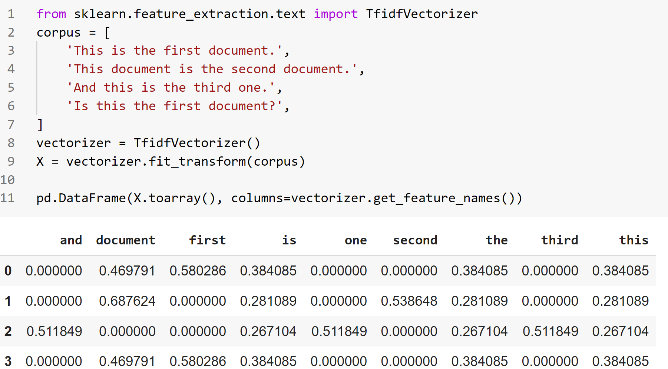
Пример через sklearn
Важно:
Не надо конвертировать матрицу tf-idf в numpy массив через .toarray() как в примере.
Таким образом придется хранить все нули, которых большая часть.
Вместо этого можно хранить только только ненулевые позиции (по умолчанию так и есть) через разреженные матрицы из scipy
Алгоритмы sklearn умеют работать с разреженными матрицами.

Slide 7
Недостатки tf-idf
Большое пространство признаков (стоит задуматься о понижении размерности)
Теряются пространственные зависимости в тексте
Решение (частично):
W2V и глубокие нейросети (transformer, в частности bert)

Slide 8
Пару слов о современных подходах в представлении текста
W2V:
Каждое слово представляется как некоторый многомерный вектор (допустим из 300 чисел)
Слова, встречающиеся в тексте чаще сближаются в этом пространстве
Проблемы: многозначность слова (омонимы) и пространственные зависимости (решалось раньше через нейросеть LSTM)
(BPE) Transformer:
Смотрим на байтовое представление текста, самые частые последовательности сохраняем как “токены”. Векторное представление токена - выучиваемый параметр в нейросети.
Можно получить сжатое векторное представление “смысла” текста из крупной нейросети в пару строк кода

